Slide 1

PROJECT
VKU 360 QUEST
TEAM:
Michelin

Slide 2

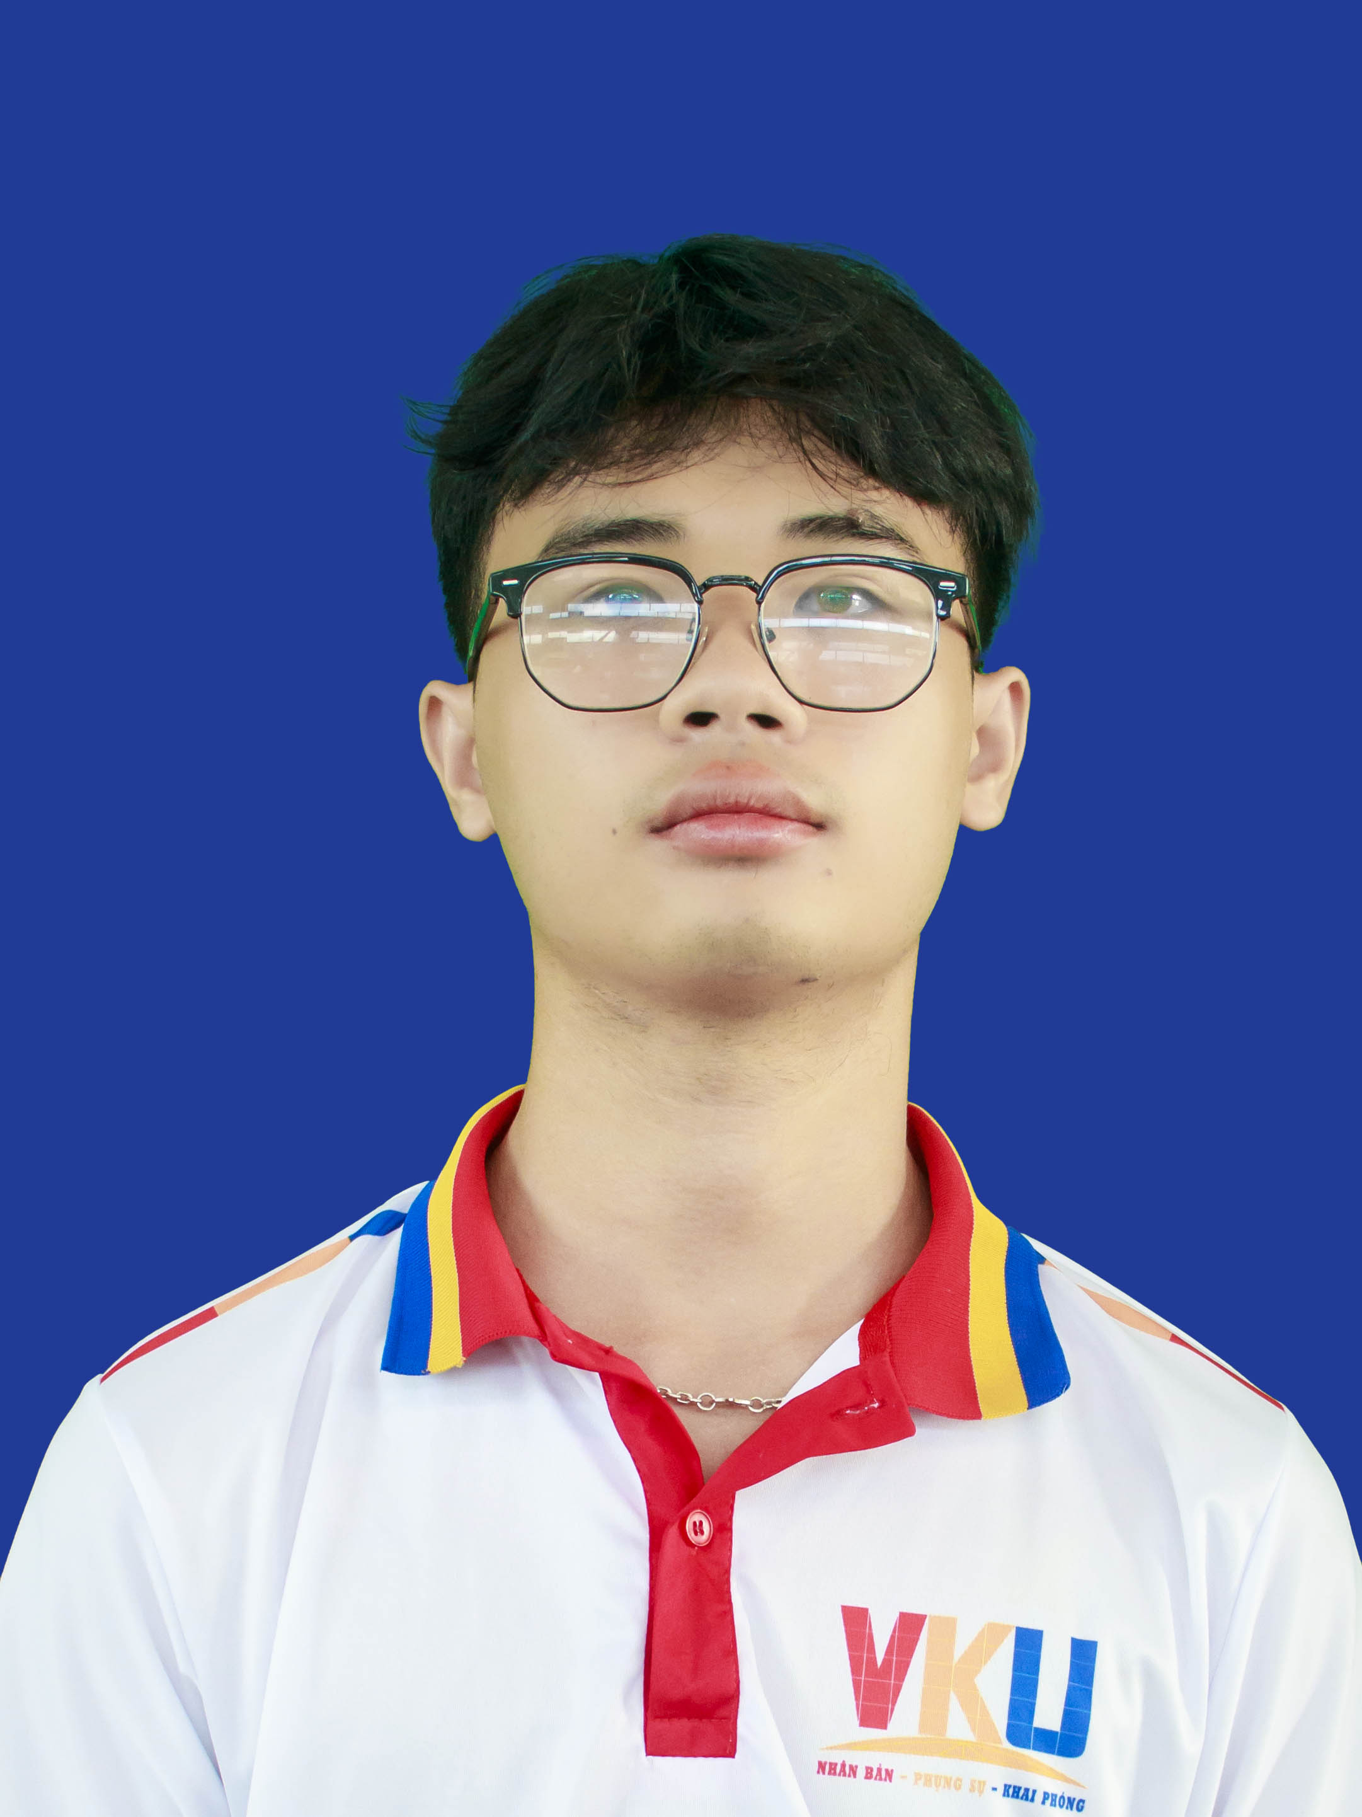
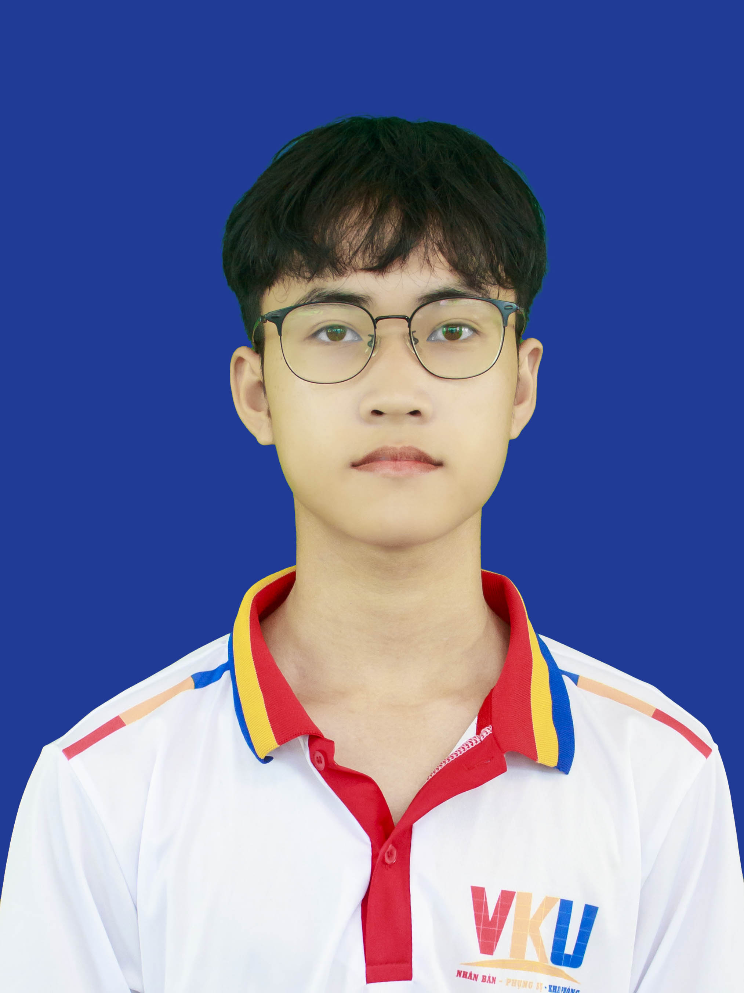
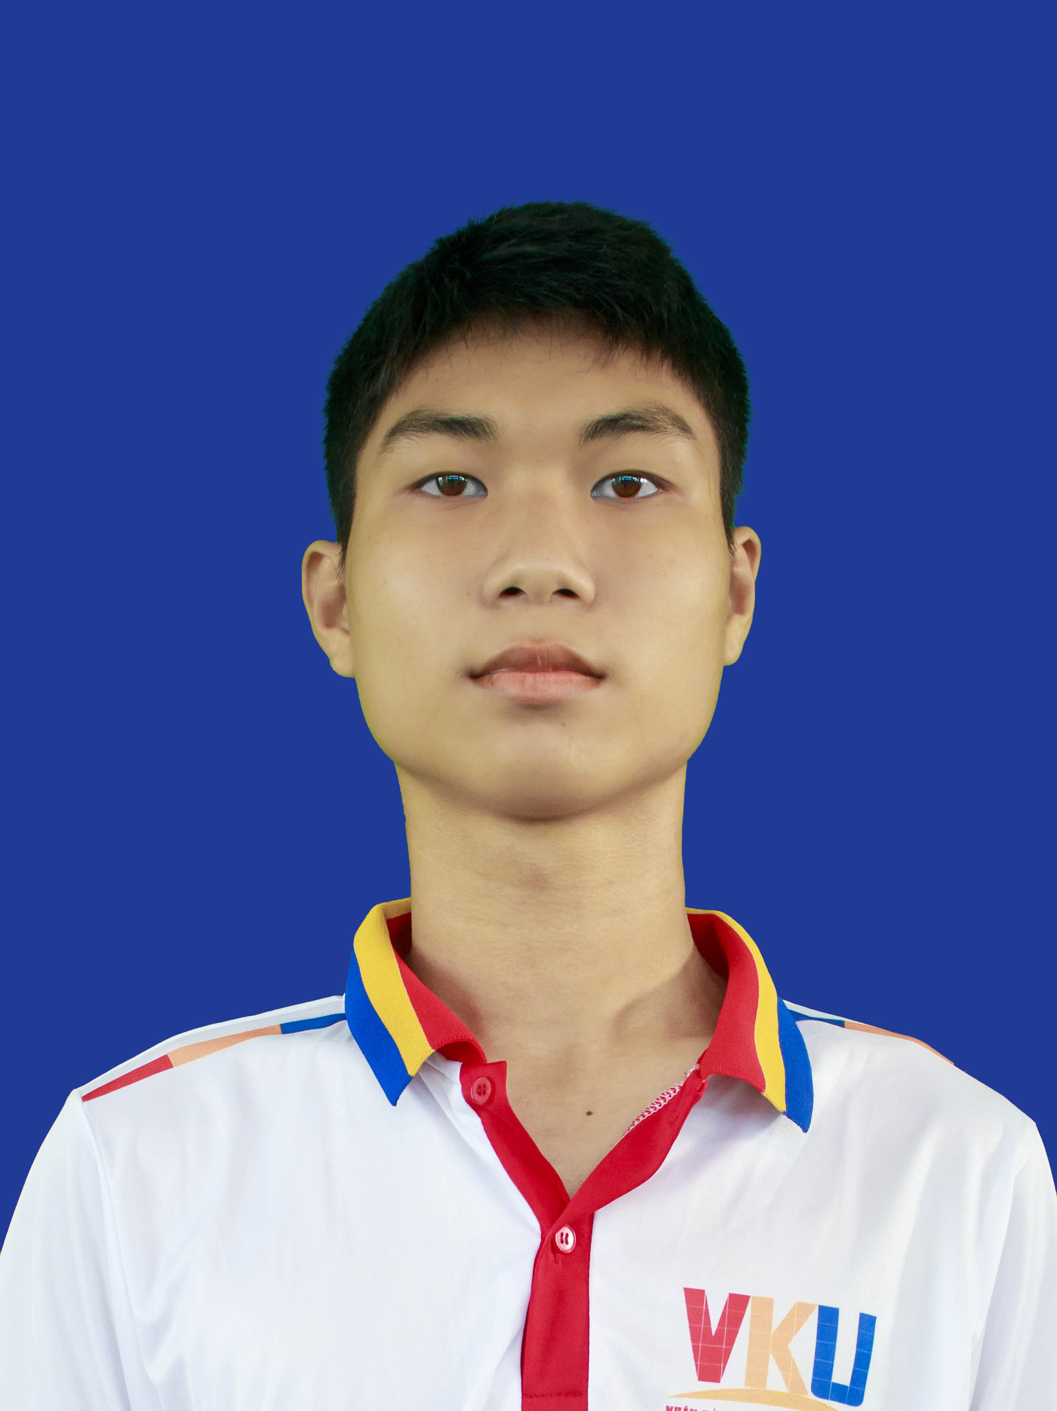
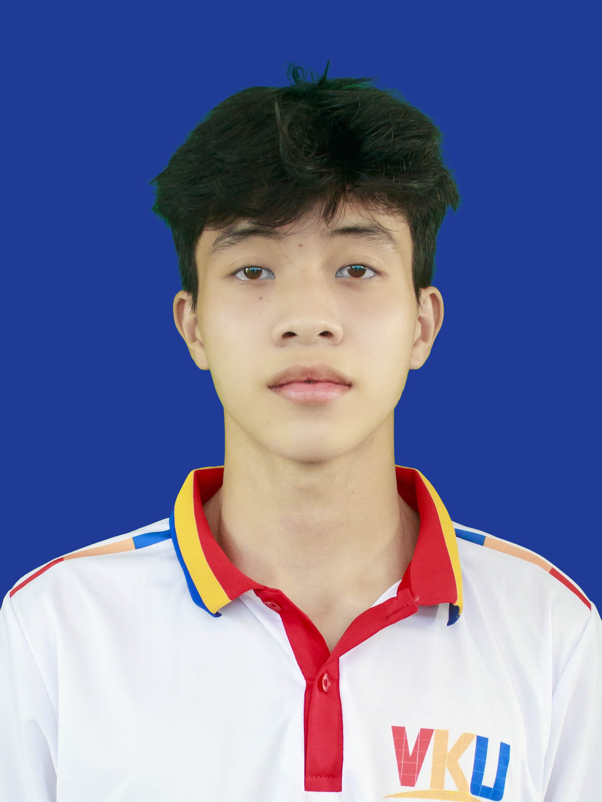
TEAM MEMBER
TEAM:
Michelin
Phùng Nhơn Hòa
Trần Đức Hiệp
Lê Văn Huy
Nguyễn Hoàng Phúc
25ITE020
25ITE018
25ITE022
25ITE044

Slide 3

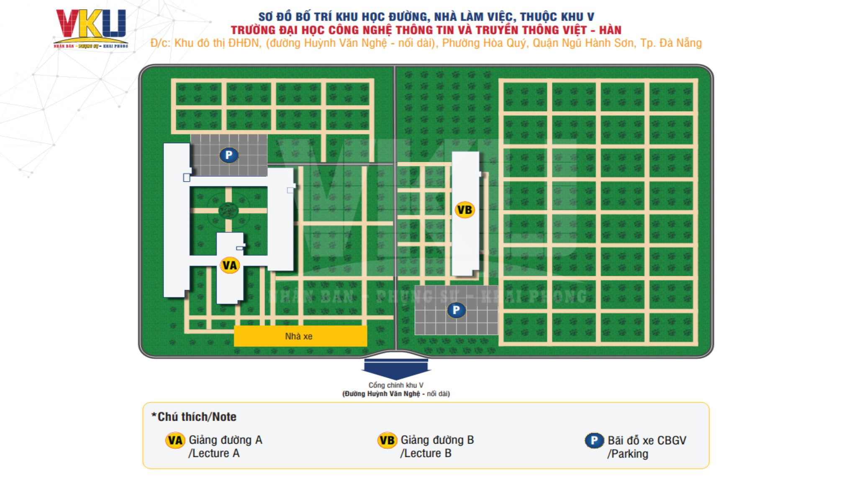
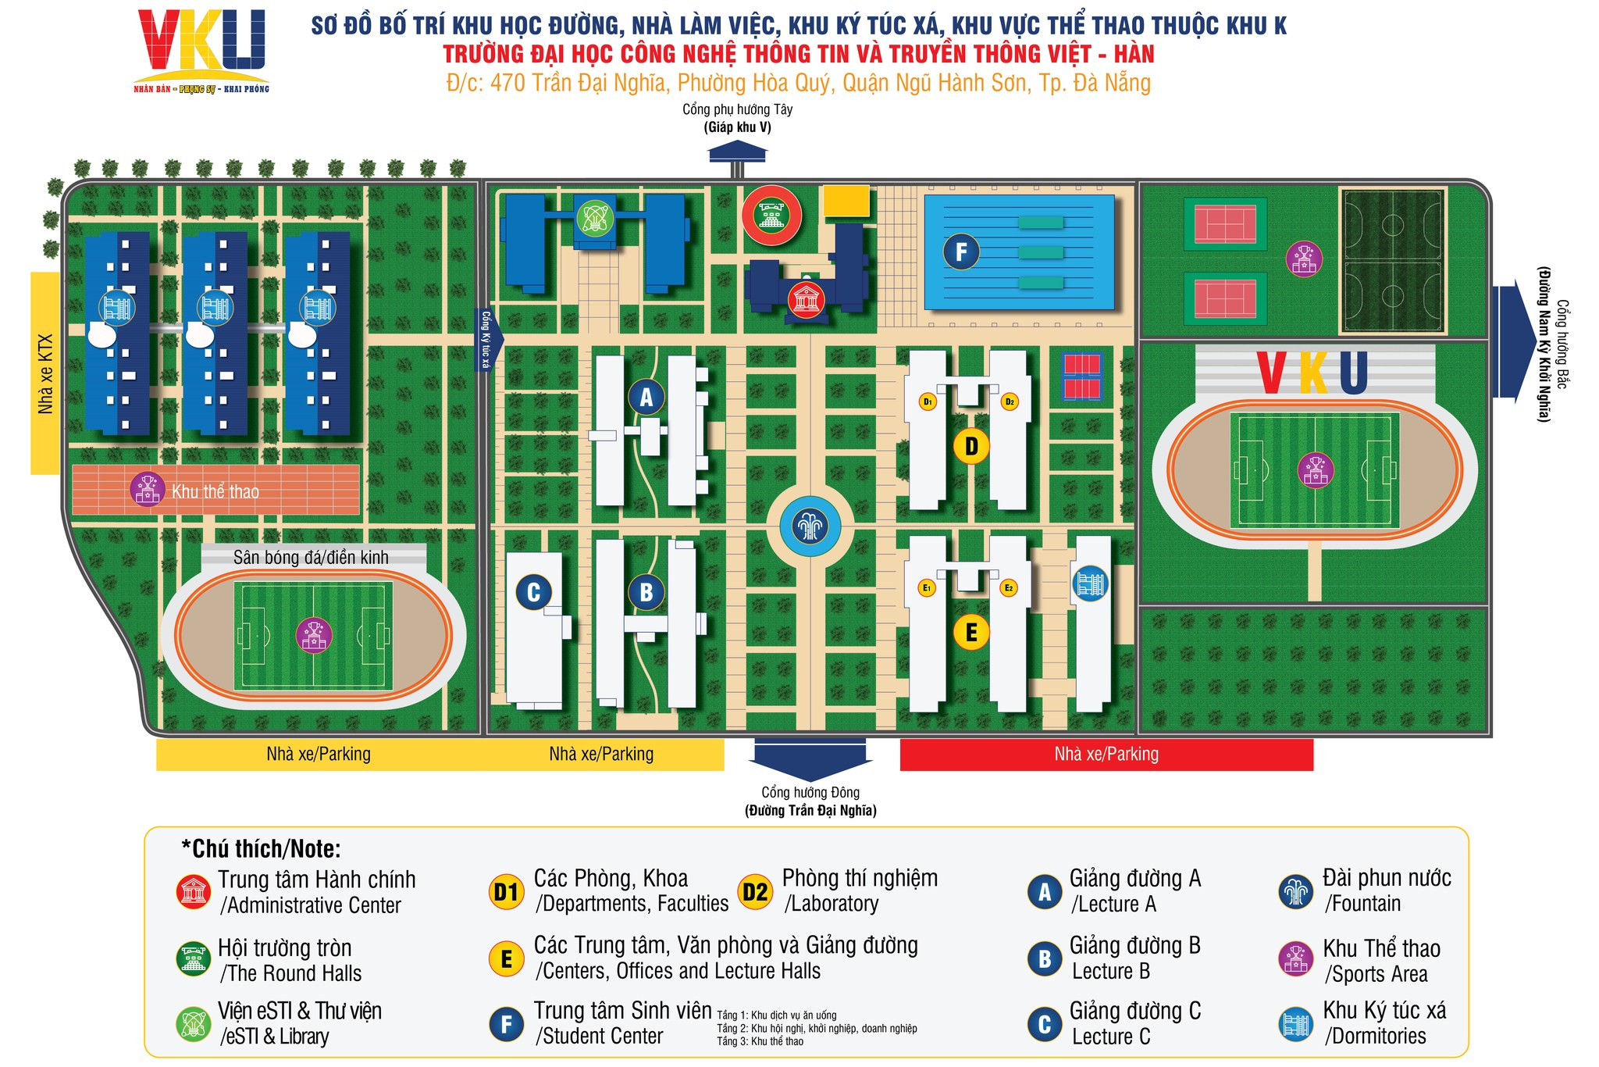
VKU 360 QUEST
[TÊN ĐỘI]
1. LÍ DO CHỌN ĐỀ TÀI
Sinh viên mới cần một cách định hướng trực quan hơn
Thông tin về giảng đường, khu chức năng và lộ trình thường nằm rời rạc. Việc chỉ xem bản đồ tĩnh khiến người học khó hình dung không gian thật trước khi đến trường.
Khó hình dung
Khó ghi nhớ
KHU V
KHU K
Bản đồ phẳng chưa cho thấy góc nhìn và dấu mốc thực tế.
Đọc thông tin thụ động không tạo được trải nghiệm khám phá.
Bài toán không chỉ là tìm đường, mà là hiểu campus trước khi bước vào hành trình thật.

Slide 4
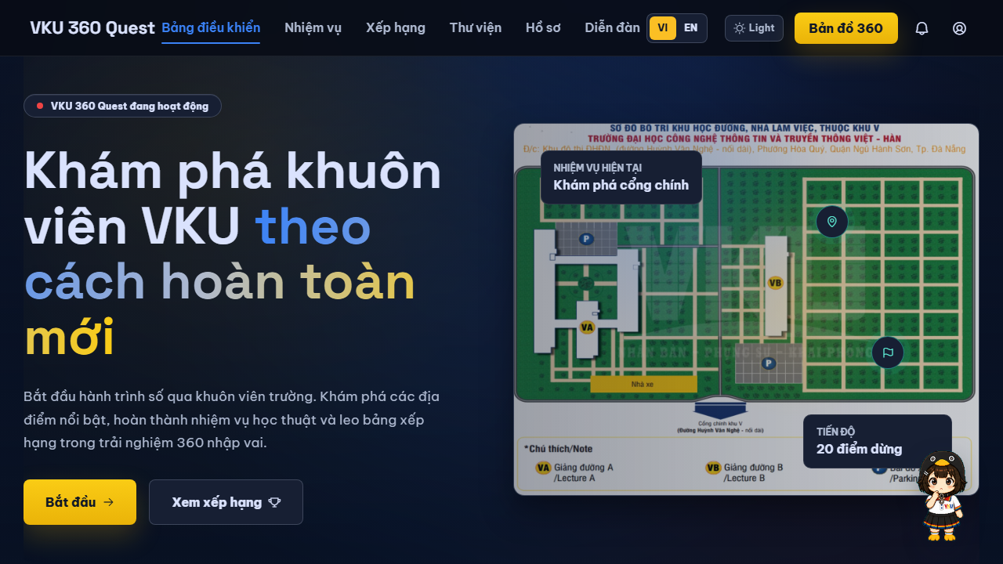
VKU 360 QUEST
[TÊN ĐỘI]
2. GIẢI PHÁP
Biến tham quan campus thành một hành trình số có mục tiêu
Quan sát không gian 360°
Nhận diện địa điểm bằng hình ảnh thật và góc nhìn nhập vai.
Hoàn thành nhiệm vụ
Mỗi chặng yêu cầu quan sát, ghi nhớ và tiếp tục đúng tuyến.
Lưu lại tiến trình
Hồ sơ, điểm số và thành tích được đồng bộ theo người dùng.

Slide 5
VKU 360 QUEST
[TÊN ĐỘI]
3. HÀNH TRÌNH 20 CHẶNG
Một tuyến trải nghiệm liền mạch qua hai khuôn viên
3 chặng khu V tạo nền định hướng; 17 chặng khu K mở rộng sang học tập, hành chính, thư viện, thể thao và tiện ích.
KHU V · 3 CHẶNG
KHU K · 17 CHẶNG
1
2
3
4
5
6
7
8
9
10
11
12
13
14
15
16
17
18
19
20
01 · Bắt đầu
03 · Hoàn tất khu V
04 · Mở khu K
20 · Hoàn thành
Cổng chính khu V
Nhận diện VA và VB
Lấy cổng chính làm mốc
Khép lại hành trình campus

Slide 6
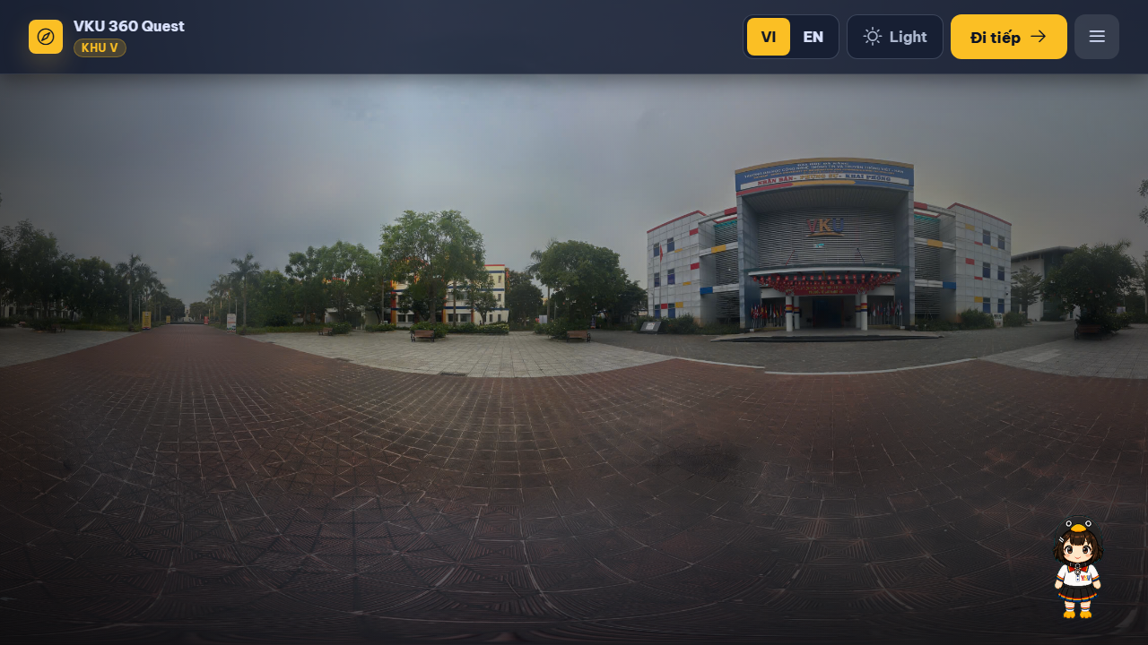
VKU 360 QUEST
[TÊN ĐỘI]
4. TÍNH NĂNG NỔI BẬT
Một vòng lặp trải nghiệm thay vì danh sách tính năng rời rạc
360° + Bản đồ
Quan sát và định vị điểm đến
Quest + Tiến trình
Tạo mục tiêu cho từng chặng
Xếp hạng + Thành tích
Khuyến khích hoàn thành hành trình
Khoảnh khắc + Sự kiện
Lưu và chia sẻ trải nghiệm
Diễn đàn cộng đồng
Hỏi đáp và kết nối sinh viên
Gemini AI Guide
Hỗ trợ theo ngữ cảnh chặng hiện tại
KHÁM PHÁ → HOÀN THÀNH → CHIA SẺ → QUAY LẠI

Slide 7
VKU 360 QUEST
[TÊN ĐỘI]
5. CÔNG NGHỆ SỬ DỤNG
Kiến trúc gọn nhẹ, phù hợp demo nhưng vẫn có đường mở rộng
TRẢI NGHIỆM WEB
HTML5 · CSS3 · JavaScript ES Modules
HIỂN THỊ 360°
Pannellum · Panorama assets · Bản đồ khu V/K
DỮ LIỆU & DANH TÍNH
Firebase Auth · Firestore · Storage
AI & BACKEND MỎNG
Cloud Functions Node.js 22 · Gemini API
Firestore Rules và Storage Rules giới hạn quyền đọc/ghi; API key Gemini chỉ tồn tại trong Firebase Secret.

Slide 8
VKU 360 QUEST
[TÊN ĐỘI]
6. THIẾT KẾ HỆ THỐNG
Frontend giao tiếp trực tiếp với Firebase; tác vụ AI đi qua lớp bảo vệ riêng
FIREBASE AUTH
Đăng nhập và danh tính
TRÌNH DUYỆT
→
CLOUD FUNCTIONS
GEMINI API
→
→
HTML / CSS / JS
Pannellum UI
chatGuide
Kiểm tra ngữ cảnh và secret
Phản hồi hướng dẫn
theo ngôn ngữ và chặng
FIRESTORE + STORAGE
→
Tiến trình, hồ sơ,
khoảnh khắc, diễn đàn
Đồng bộ tiến trình & nội dung cộng đồng
API key không xuất hiện ở frontend

Slide 9
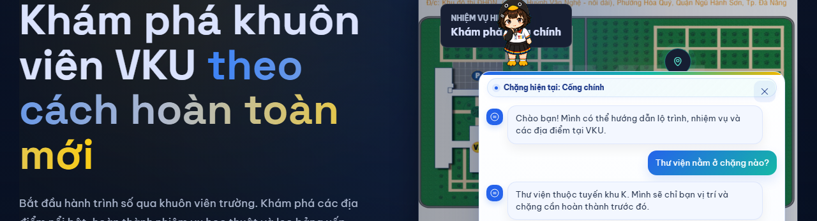
VKU 360 QUEST
[TÊN ĐỘI]
7. DEMO SẢN PHẨM
TRÌNH DIỄN TRỰC TIẾP
01 · TRANG CHỦ
02 · TOUR 360°
03 · BẢN ĐỒ & LỘ TRÌNH
04 · GEMINI AI GUIDE

Slide 10
CẢM ƠN!

